Slide 1
MongoDB GridFS 文件系统
李焕贞
河北师范大学软件学院
https://docs.mongodb.com/manual/core/gridfs/

Slide 2
本章大纲
分布式文件系统简介
GridFS存储介绍
GridFS使用演示

Slide 3

分布式文件系统简介
文件系统（File System）是操作系统用来组织磁盘文件的方法和数据结构，计算机通过文件系统来存储管理数据。
典型的系统包括UFS（Unix File System）,EXT（Extended file system）以及NTFS（New Technology File System）等。

Slide 4
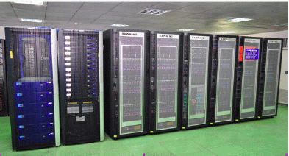
分布式文件系统简介
分布式文件系统，将固定存储于单台机器上的文件系统，扩展到多台机器上，每个节点负责存储部分数据，众多的存储节点组成一个文件系统网络，各个节点之间通过网络进行通信和数据传输。

Slide 5
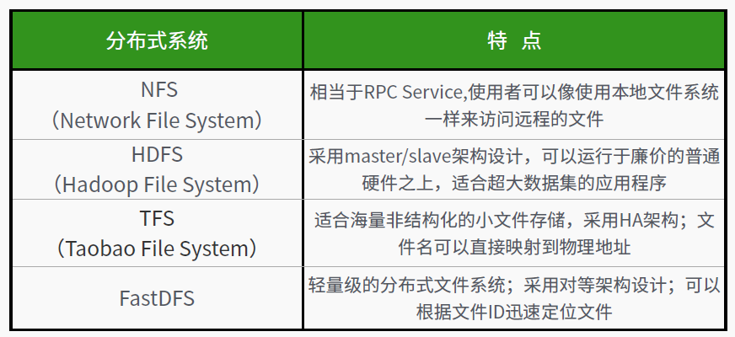
分布式文件系统简介

Slide 6
本章大纲
分布式文件系统简介
GridFS存储介绍
GridFS使用演示

Slide 7
GridFS存储介绍-简介
GridFS是MongoDB提供的二进制数据的存储解决方案，是专门为大数据文件存储提供的存储方案。
GridFS是MongoDB制定的，如何在数据库中存储大文件的（specification）规范。MongoDB数据库本身并没有实现GridFS的任何代码，具体代码实现交由客户端驱动程序来完成。

Slide 8
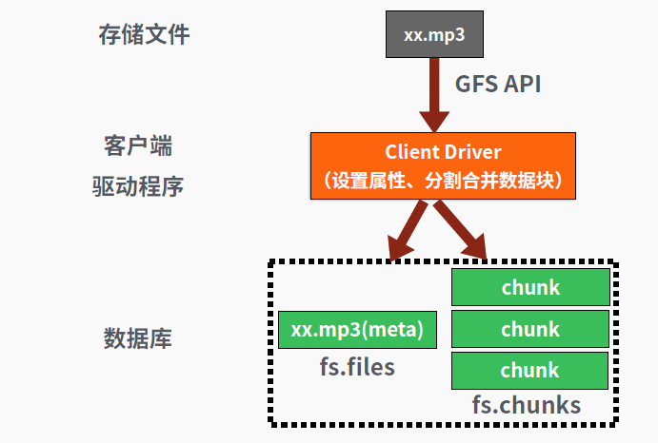
GridFS存储介绍-存储管理

Slide 9
GridFS存储介绍-存储原理
GridFS 用两个集合来存储一个文件：fs.files与fs.chunks。
默认情况下，使用fs.files存储文件的元数据，包含主要字段如下：
{
“_id”: <ObjectId>,”length”:<num>,
“chunkSize”:<num>,”uploadDate”:<timestamp>,
“md5”: <hash>,”filename”: <string>,
“contentType”:<string>,”aliase”: <string array>,
“metadata”:<dataObject>
}

Slide 10
GridFS存储介绍-存储原理
默认情况下，使用fs.chunks存储以255K进行分割的文件块，包含字段如下：
{
“_id”: <ObjectId>,
"files_id": <ObjectId>,
"n": <num>,
"data": <binary>
}

Slide 11
GridFS存储介绍-适用场景
GridFS主要适用于如下场景：
存储用户产生的文件且文件数量比较大
需要文件的自动备份和分布式存储
需要访问文件的部分内容
存储16MB以上的文件

Slide 12
本章大纲
分布式文件系统简介
GridFS存储介绍
GridFS使用演示

Slide 13
GridFS使用演示-mongofiles
mongofiles是MongoDB安装包中提供的一个工具，它专门用来存储文件。
mongofiles支持的操作包括查询所有文件、查看文件、上传一个文件、获取一个文件、按照_id来获取文件、按照文件名删除文件、按照_id来删除文件。

Slide 14



GridFS使用演示
上传文件：mongofiles -d gfs put d:/demo/baidu.jpg
显示文件列表：mongofiles -d gfs list
下载文件：mongofiles -d gfs list
删除 delete 搜索search

Slide 15
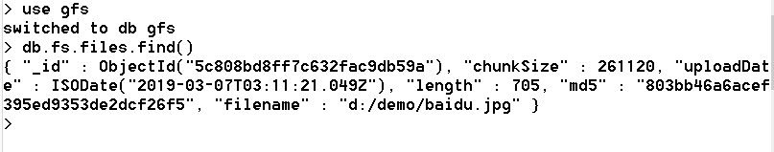
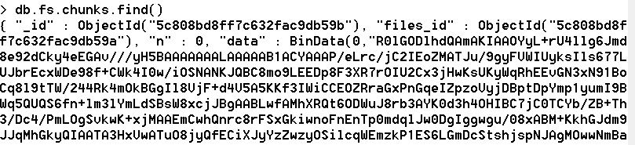
GridFS使用演示
db.fs.files.find()
db.fs.chunks.find()

Slide 16
GridFS使用演示-客户端驱动程序
MongoDB提供了丰富的各种语言的客户端驱动程序，官方支持的包括C、C++、C#、Java、Node.js、PHP以及Python等十几种。除此之外，还包括社区支持的Go（mgo）以及Erlang等。
http://mongodb.github.io/mongo-java-driver/3.10/driver/tutorials/gridfs/

